Slide 1
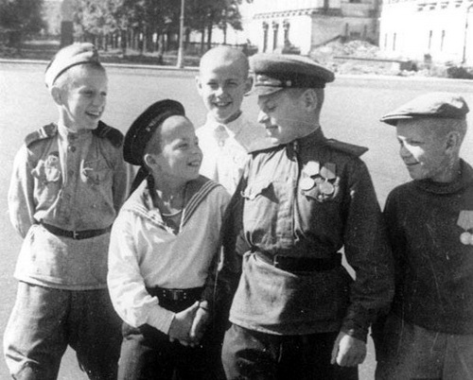
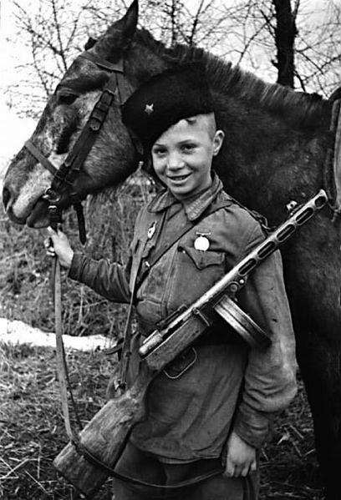
Дети войны
МАДОУ «Центр развития ребёнка - детский сад №17»
Выполнили: Афонькина Л. М., Минеева Е. Н.

Slide 2
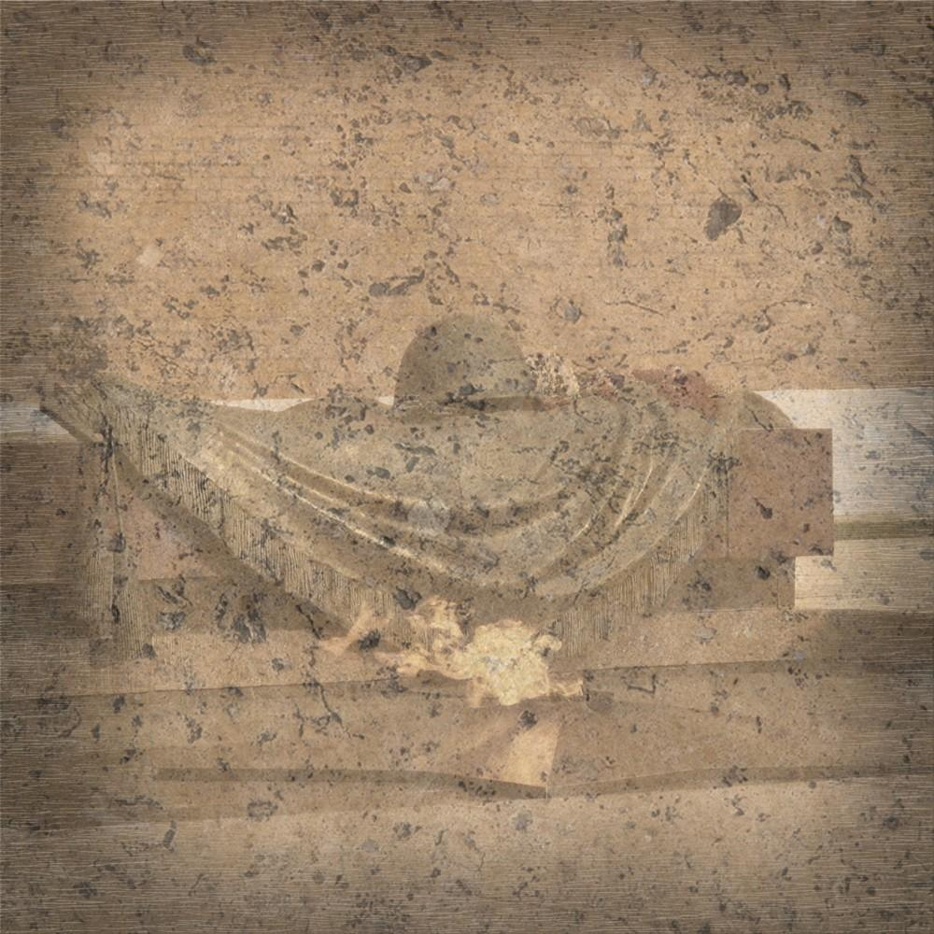
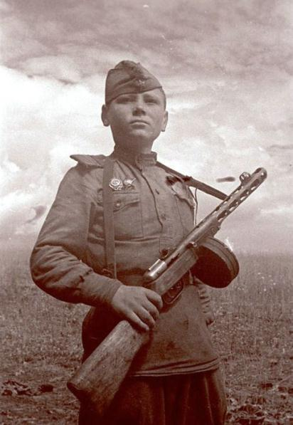
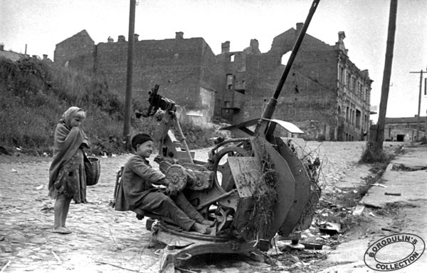
Памяти юных- мальчишек и девчонок всех стран, тех, кто
боролся и умирал за свободу и счастье людей.
Их много погибло в борьбе. Многие остались живы
и встретили Победную весну 1945 года. Имена у них разные,
но судьбы похожи- всё, что они делали, они делали
ради освобождения своей страны от фашистских захватчиков.

Slide 3
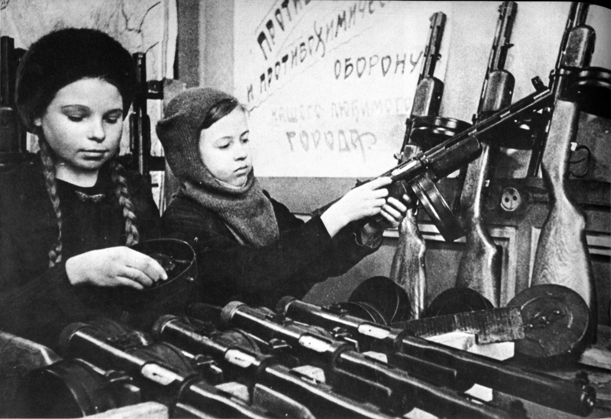
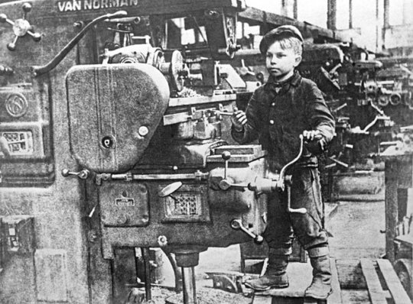
Труженики тыла
«Все - для фронта, все - для победы».

Slide 4
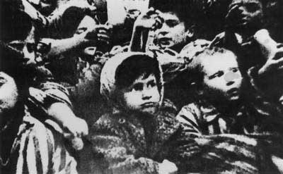
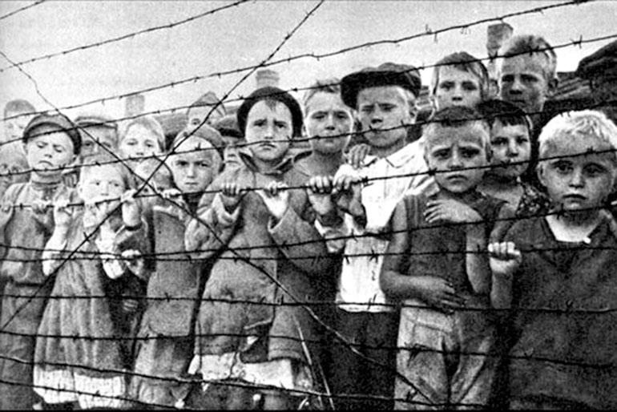
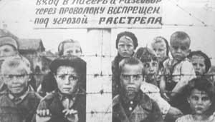
Дети концлагерей

Slide 5
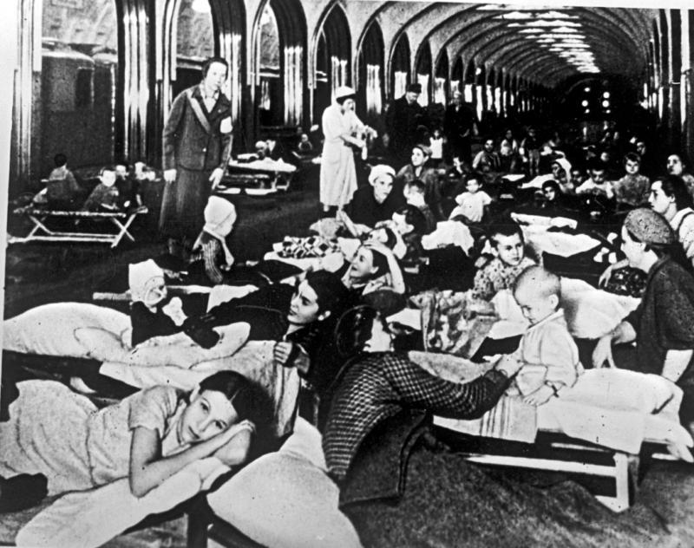
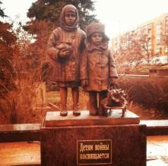
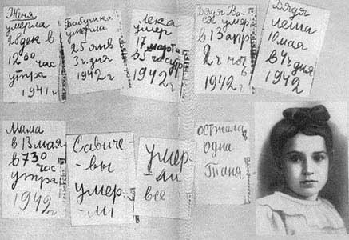
Дети блокадного
Ленинграда

Slide 6
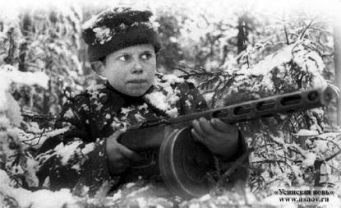
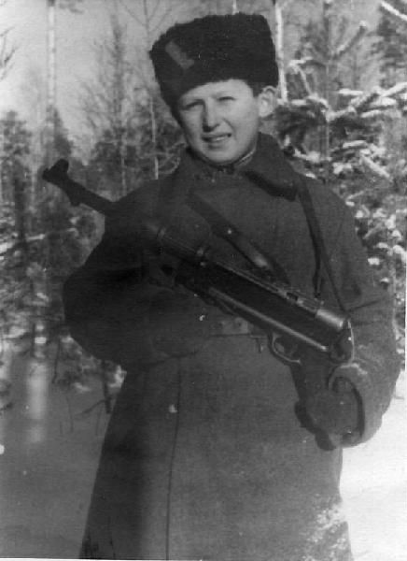
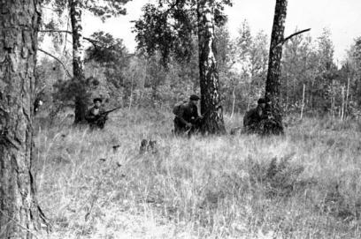
Дети сражающиеся
в партизанских отрядах

Slide 7
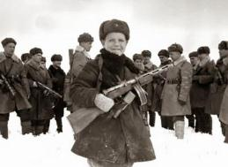
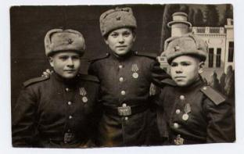
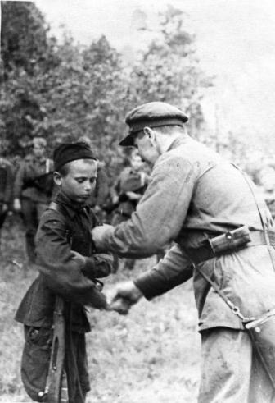
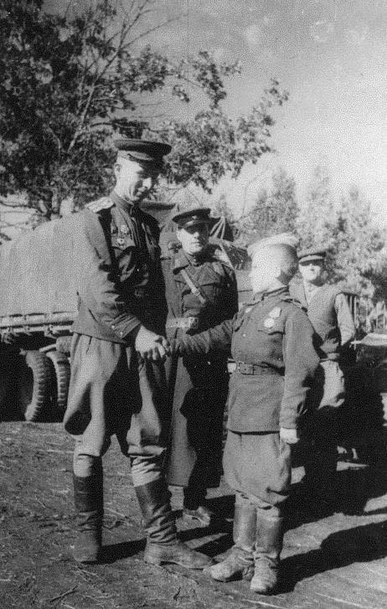
Дети полка

Slide 8
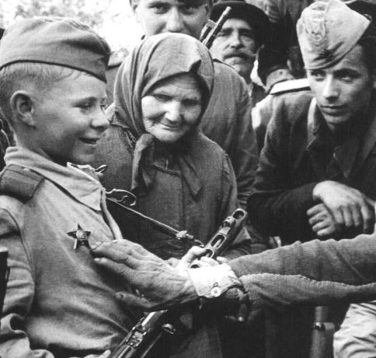
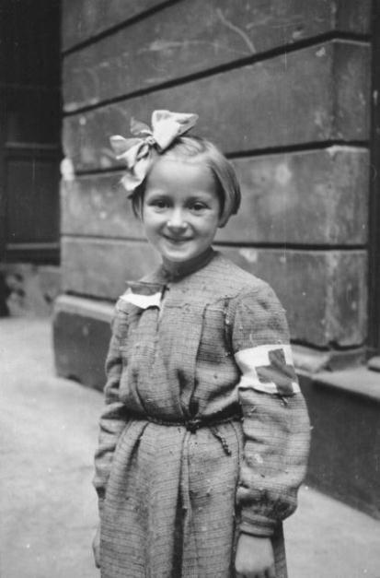
«Знаем, помним, гордимся!»
За боевые заслуги в годы Великой Отечественной войны
Десятки тысяч детей были награждены наградами
Орденами и медалями.

Slide 9
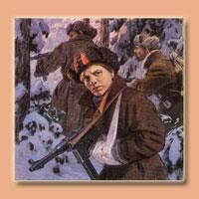
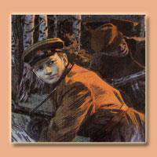
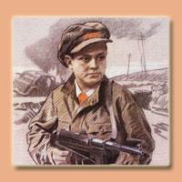
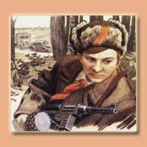
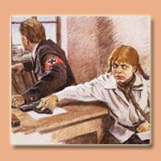
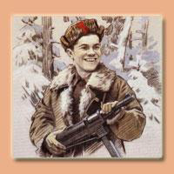
Вспомним всех поименно,
Сердцем вспомним своим,
Это нужно не мертвым.
Это нужно живым!

Slide 10
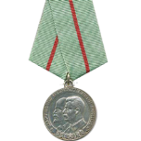
Лёня Голиков
Участвовал в 27 боевых
операциях.
Всего им уничтожено: 78
немцев, два железнодорожных
и 12 шоссейных мостов, два
фуражных склада и
10 автомашин с боеприпасами.
Сопровождал обоз с
продовольствием (250 подвод)
в блокадный Ленинград.
Погиб.

Slide 11
Зина Портнова
Работая в немецкой столовой
по указанию подполья отра-
вила пищу.
С 1943 года Зина-разведчик
Партизанского отряда.
В декабре 1943 года по доносу
предателя была арестована. Во
Время одного из допросов Зина
схватила со стола пистолет и в
упор выстрелила в гестаповца.
Вбежавший на выстрел офицер
был также убит наповал. Зина
пыталась бежать, но фашисты
настигли её…
Погибла.

Slide 12
Валя Котик
Пионер, которому только
исполнилось четырнадцать
лет, сражался плечом
к плечу со взрослыми,
освобождая родную землю.
На его счету - шесть вражеских
эшелонов, взорванных на пути
к фронту.
Валя Котик погиб как герой.
И Родина посмертно удостоила
его званием Героя Советского
Союза.
Погиб.

Slide 13
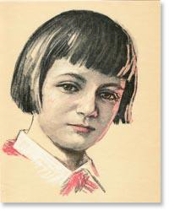
Люся Герасименко
Люся, которой было 11 лет,
активно помогала отцу –
подпольщику. Люся дежурила
во дворе. Заметив
подозрительного человека,
она начинала громко петь.
Это был сигнал: услышав его
подпольщики расходились.
В октябре 1942 года была
арестована вся семья Герасименко.
В конце октября был повешен
отец Люси.
Через несколько месяцев
жестоких пыток мать и дочь
погибли.
Погибла.

Slide 14
Не щадя себя в огне войны,
Не жалея сил во имя Родины,
Дети героической страны
Были настоящими героями!
Роберт Рождественский

Slide 15
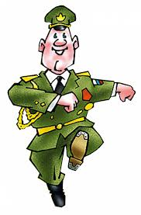
Физминутка:
Встали ровненько, ребята,
Пошагали как солдаты.
Влево, вправо наклонись,
На носочках потянись.
Раз-рывок,
Два-рывок,
Отдохнул ли ты, дружок?
Помаши руками дружно,
Поработать всем нам нужно.

Slide 16
Стихи для заучивания
Никто не забыт и ничто не забыто»
Горящая надпись на глыбе гранита.
Поблекшими листьями ветер играет
И снегом холодным венки засыпает.
Но, словно огонь, у подножья – гвоздика.
Никто не забыт и ничто не забыто
Над могилой, в тихом парке
Расцвели тюльпаны ярко.
Вечно тут огонь горит,
Тут солдат советский спит.
Мы склонились низко-низко
У подножья обелиска,
Наш венок расцвёл на нём
Жарким, пламенным огнём.

Slide 17
Стихи для заучивания
«Майский праздник – День Победы»
Отмечает вся страна.
Надевают наши деды боевые ордена.
Их с утра зовёт дорога
На торжественный парад.
И задумчиво с порога
Вслед им бабушки глядят.
«Что такое День Победы?»
Это утренний парад:
Едут танки и ракеты,
Марширует строй солдат.
Что такое День Победы?
Это праздничный салют:
Фейерверк взлетает в небо,
Рассыпаясь там и тут.

Slide 18
ЖЕЛАЮ УДАЧИ!
Ребята, вы посмотрели презентацию, посвященную детям войны, послушали стихи, которые прочитали вам родители. Я предлагаю вам выучить одно из понравившихся стихотворений и сделать поделку, плакат, нарисовать рисунок… к празднику 9 мая. Ниже я предлагаю описание плаката на 9 мая, кто желает, можете сделать его!
Будем ждать ваших фото и видео !!!

Slide 19
Я предлагаю вам изготовить плакат в подарок ветеранам ВОВ своими руками. Вы уже знаете, что лучший подарок – тот, что сделан своими руками.
Итак, первое, что мы будем делать -это красную звезду и надпись- 9мая!
Изготовление цветка (гвоздики)( способ из бумажных салфеток) Берем цветные салфетки, при помощи ножниц вырезаем круги, соединяем степлером между собой посередине Делаем надрезы глубиной примерно 15-20 мм через равные промежутки. Первый слой салфетки поднимаем, по краям к середине, немного сжимая пальцами к центру. Так же поступаем со всеми слоями салфетки.Из готовых цветов выкладываем звезду. Затем по контуру наносим клей и приклеиваем цветы. Звезда готова.
С помощью заготовленных трафаретов надписи - МАЯ подпишите плакат, приклеивая буквы .
Приступаем к изготовлению цветов(гвоздики)для букета( способом оригами) Берем цветную бумагу, цвет выбираем по желанию, но лучше использовать красный и ножницы. Складываем нашу заготовку по диагонали, образуя треугольник, затем еще раз складываем, получая треугольник меньшего размера. При помощи ножниц обрезаю 2 верхних угла. Затем вырезаем зеленые листочки и стебли для цветов.
-Цветы у нас готовы, теперь нам осталось их приклеить. Ниже представлены фото поделок, которые вы сможете сделать, а родители вам в этом помогут.

Slide 20
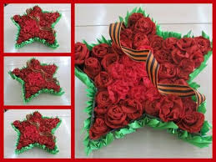
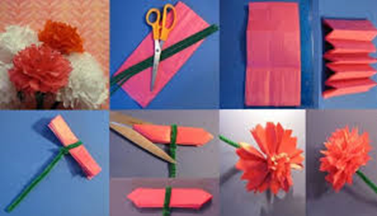
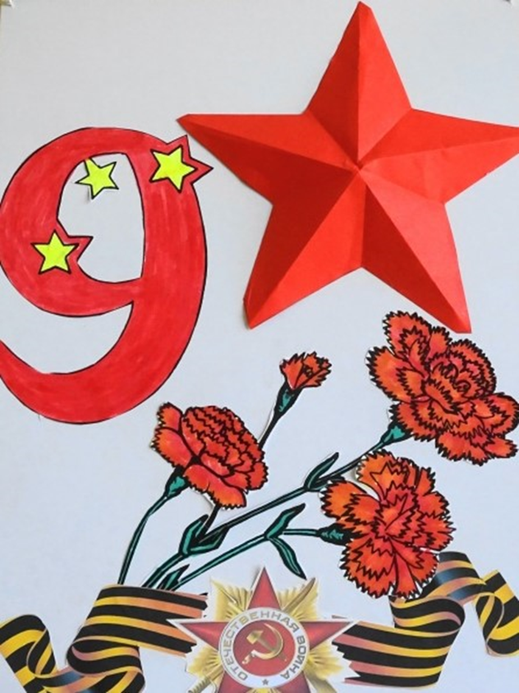
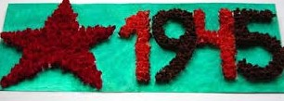

Slide 21
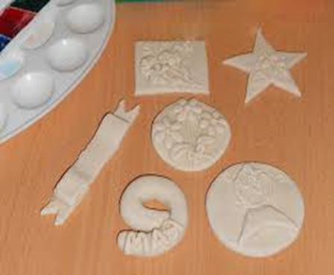
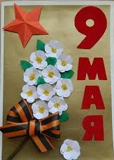
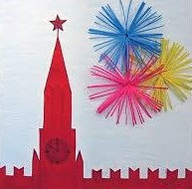
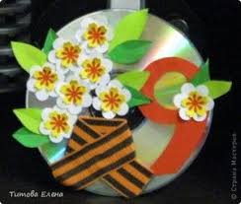
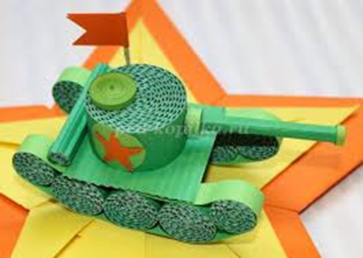

Slide 22
